Slide 1

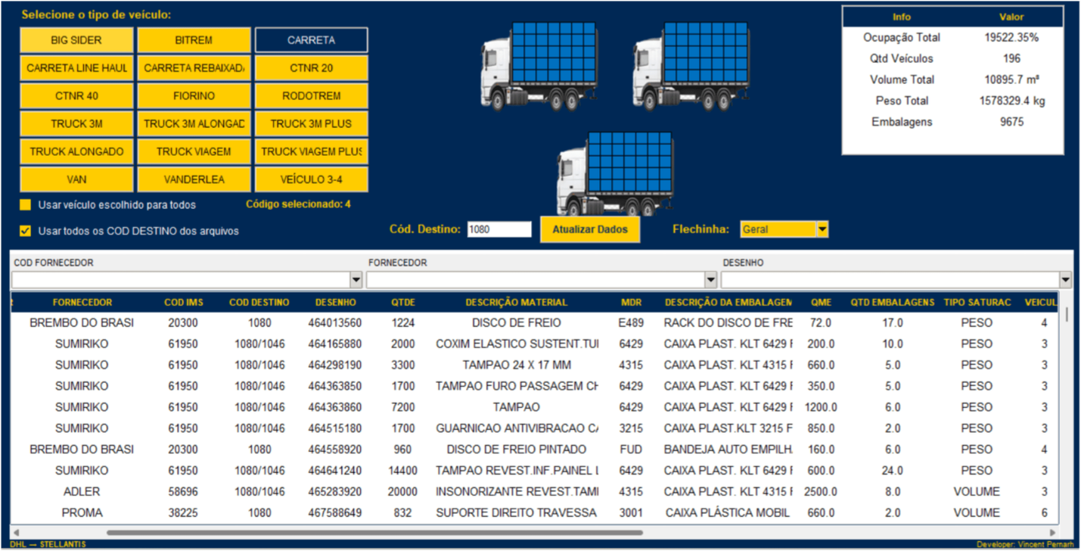
SISTEMA VIAJANTE
Fórmulas, Cálculos e Lógica Operacional
Apresentação Técnica

Slide 2





VISÃO GERAL DO SISTEMA VIAJANTE
Objetivo
Automatizar o cálculo de logística e ocupação de carga.
Fluxo de Dados
Integração entre PN, MDR e dados operacionais.
Precisão
Cálculos de volume, peso e saturação para otimização.

Slide 3
PROCESSAMENTO DE QUANTIDADES
QTD EMBALAGENS = ⌈QTDE ÷ QME⌉
QTDE
QME
⌈ ⌉
Quantidade solicitada de peças
Quantidade de Material por Embalagem
Função TETO (arredonda para cima)
Exemplo Prático:
1.500 peças ÷ 400 (QME) = 3,75 → 4 Embalagens

Slide 4


CÁLCULOS DE VOLUME (M³)
Volume por Linha
Volume Total da Carga
M³ = QTD EMBALAGENS × VOL_UNIT
VOL TOTAL = Σ(M³)
O volume de cada linha é o produto da quantidade de embalagens calculada anteriormente pelo volume unitário da embalagem cadastrada no MDR.
Consolidação de todos os volumes individuais para determinar a necessidade de espaço total no veículo selecionado.
Exemplo de Cálculo:
• QTD EMBALAGENS: 4 caixas • VOLUME_UNITARIO: 0,125 m³/caixa • M³ por Linha: 4 × 0,125 = 0,500 m³

Slide 5



CÁLCULOS DE PESO (KG)
Peso Material
Peso Embalagem
Peso Total
QTDE × PESO_UNIT
QTD EMB × PESO_MDR
PESO MAT + PESO MDR
Peso líquido das peças solicitadas baseado no cadastro do Part Number (PN).
Peso das embalagens vazias (MDR) necessárias para o transporte.
Soma total do peso da carga por linha para validação de capacidade do veículo.
Exemplo: 1.500 pçs × 0,35kg = 525,0 kg
Exemplo: 4 caixas × 2,5kg = 10,0 kg
Exemplo: 525,0 + 10,0 = 535,0 kg

Slide 6




SATURAÇÃO E CAPACIDADE
Lógica de Paletização
Capacidade do Veículo
Não Paletizável: CXS_POR_PALLET = 1
Busca Dinâmica: Prioriza capacidade específica por fornecedor.
Paletizável: Valor extraído do BD_CADASTRO_MDR
Tratamento de Variância: Se variância > 50% da Moda, utiliza a Moda. Caso contrário, utiliza o Máximo.
Total de Pallets: Total de Caixas ÷ CXS_POR_PALLET

Slide 7


CÁLCULOS DE SATURAÇÃO (%)
Saturação de Volume
Saturação de Peso
SAT VOLUME (%) = QTD EMBALAGENS × SAT_POR_MDR × 100
SAT PESO (%) = (PESO TOTAL ÷ PESO_MAX_VEIC) × 100
SAT_POR_MDR: Saturação unitária considerando eficiência de comprimento e empilhamento.
•
PESO TOTAL: Soma do peso do material e da embalagem (MDR).
•
PESO_MAX_VEIC: Capacidade nominal de carga do veículo selecionado.
•
Foco: Ocupação volumétrica real do compartimento de carga.
•

Slide 8




LÓGICA DE EMPILHAMENTO
Identificação de Pares
O sistema identifica automaticamente embalagens BASE e SOBREPOSTAS conforme o cadastro de empilhamento.
Exemplo Prático
• Configuração: 3 Bases para 1 Sobreposta • Disponível: 30 Bases e 8 Sobrepostas Resultado: O sistema agrupa 9 bases com 3 sobrepostas, resultando em 12 caixas empilhadas de forma otimizada.
Loop de Otimização
Executa um processamento iterativo para validar se a base suporta a sobreposta até esgotar o estoque ou atingir o limite físico.
Cálculo de Saturação
A saturação final é ajustada considerando o ganho de espaço vertical, reduzindo a pegada no assoalho do veículo.

Slide 9









CONSOLIDAÇÃO E VEÍCULOS
Hierarquia de Veículos
Ocupação Total (%)
Σ(SAT VOLUME %)
Carreta / Big Sider
Truck Viagem
Quantidade de Veículos
⌈OCUPAÇÃO TOTAL ÷ 100⌉
Veículo 3/4
Van
O sistema consolida todas as linhas processadas para determinar a necessidade real de transporte, arredondando sempre para cima para garantir a capacidade total.
Fiorino

Slide 10

RESUMO DOS INDICADORES (KPIS)
INDICADOR
UNIDADE
DESCRIÇÃO OPERACIONAL
Volume Total
m³
Soma consolidada de todos os volumes (M³) de todas as linhas do template.
Peso Total
kg
Soma de todos os pesos totais (Material + Embalagem) de todas as linhas.
Ocupação Total
%
Soma das saturações de volume individuais para determinar o preenchimento da frota.
Qtd Veículos
un
Cálculo baseado no teto da ocupação total dividida pela capacidade nominal (100%).
* Todos os cálculos seguem as regras de arredondamento e tratamento de exceções definidas no sistema.

Slide 11
PONTOS DE ATENÇÃO
DESCRIÇÃO OPERACIONAL
1
3
Atualização de base de Fluxo com Veículo Principal
Eficiência de empilhamento de MDR ( MDR Base)
2
4
Quantidade de itens/caixas por palete
Eficiência de empilhamento de MDR ( MDR Base)

